Slide 1
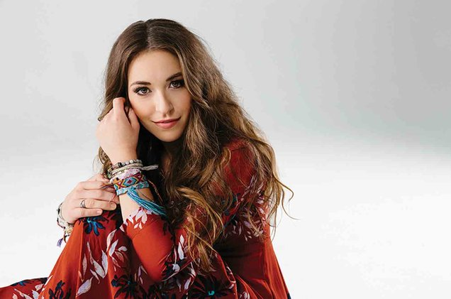
Lauren Daigle
Szalóme Gajdošová, 7.B

Slide 2
Obsah
Základné informácie o Lauren
Detstvo
Začiatok kariéry
Súčasnosť kariéry
Diela (skladby)
Skladba – You say
Albumy
Ocenenia
Fotografie

Slide 3
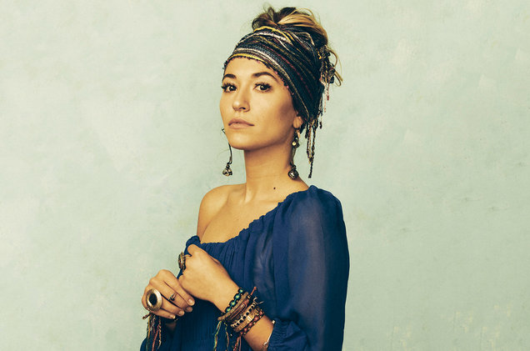
Základné informácie o Lauren
Rodné meno: Lauren Ashley Daigle
Narodená: 9. september 1991 (28 rokov) v meste Lafayette, Louisiana, USA
Zamestnanie: speváčka, skladateľka
Žáner jej piesní: súčasná kresťanská hudba, pop

Slide 4
Detstvo
Lauren už od mala spievala.
Jej matka nazvala svoj dom „hudobnou skrinkou“, pretože vždy spievala.
Lauren nebrala hudbu vážne, až kým nedostala vážnu chorobu. Takmer dva roky bola mimo školy.
Počas príprav na vysokú školu plánovala vstúpiť do oblasti medicíny a vykonávať misijnú prácu.
Lauren navštevovala charterovú školu.
Potom navštevovala Louisianskú štátnu univerzitu

Slide 5
Začiatok kariéry
Lauren začala spievať vo svojom kresťanskom spoločenstve a pokračovala vo vedení zboru na LSU.
Vyskúšala Americký idol v rokoch 2010 a 2012.
V roku 2012 sa dostala na hollywoodske kolo, ale v prvom kole bola porazená.
Daigle bola požiadaná, aby spievala vokály na pozadí pre EP pre miestnu skupinu.
Jej prvý singel "Light of the World" pochádza z albumu Vianoce 2013
V roku 2013 bola Luren požiadaná, aby sa zúčastnila jesenného turné s Aaronom Shustom a Mikeschair .

Slide 6
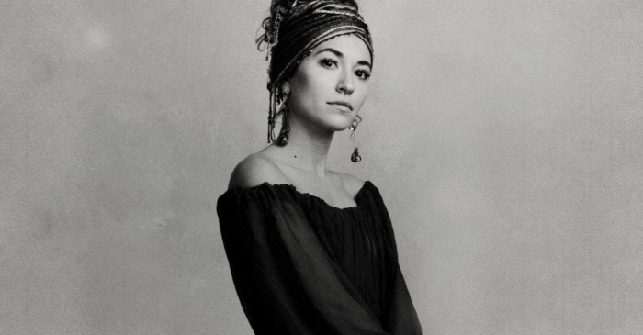
Súčasnosť kariéry
Lauren najbližšie bude mať koncert v Chesapeake v Energy Arena, Oklahoma City, 6 marca 2020.
Teraz ju čaká turné 2020.
Momentálne pôsobí aj žije vo svojom rodnom meste Lafayette, Louisiana, USA .

Slide 7
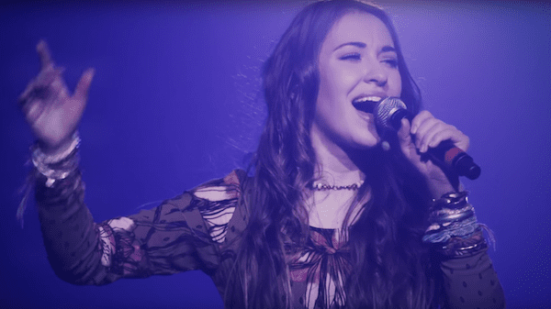
Diela (skladby)
Najznámejšie skladby:
You say
Rescue
Trust In You
Remember
Everything

Slide 8
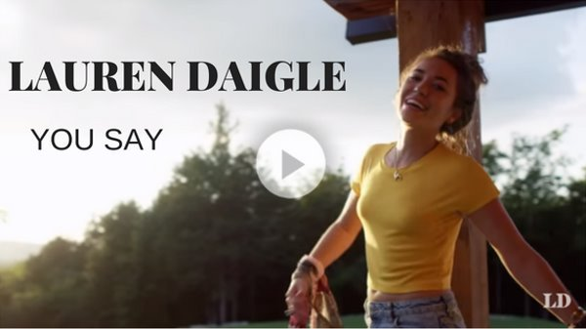
Skladba – You say
Pesnička You Say bola vydaná 13. júla 2018 ako hlavný singel pre jej tretí štúdiový album Look Up Child
Je to jej najväčší hit.
Pieseň bola pustená do kresťanského rozhlasu 9. júla.
Zožala obrovský úspech v kresťanskom rádiu (vrcholil na 1. mieste na viacerých rôznych mapách vrátane Christian Airplay , kde strávila 17 týždňov na 1. mieste).

Slide 9
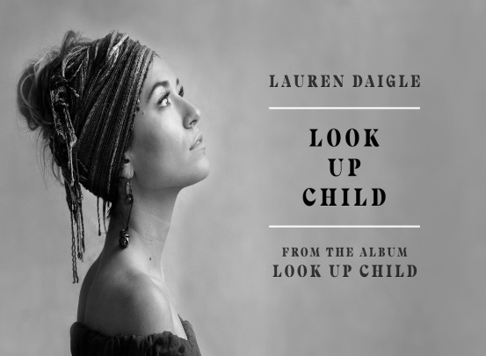
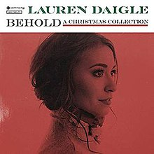
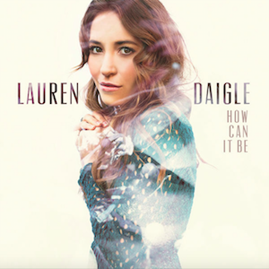
Albumy
Look up child
Behold
How can it be

Slide 10
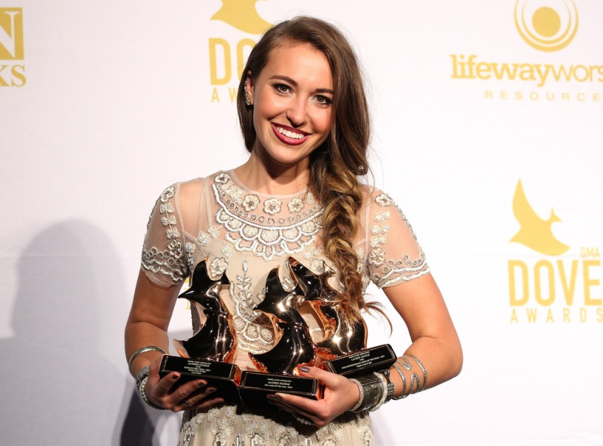
Ocenenia
Lauren Diagle je víťazka dvoch cien Grammy Awards,
Luren tiež vyhrala v roku 2019 Billboard Music Awards v kategórii najlepší umelec, hudba a kresťanský album,
Cena Grammy za najlepší súčasný kresťanský album,
American Music Award pre najobľúbenejšieho interpreta, ...

Slide 11
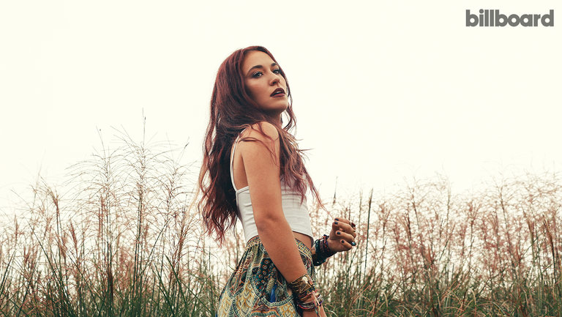
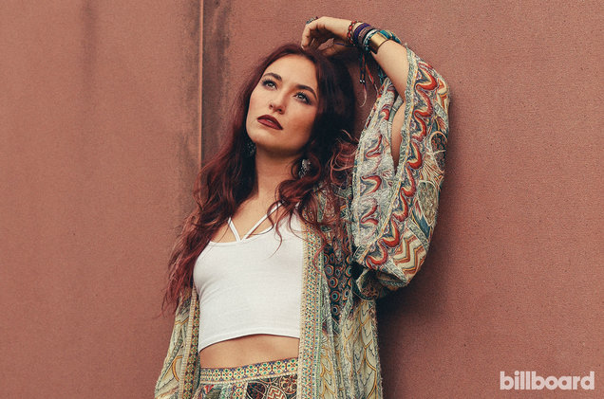
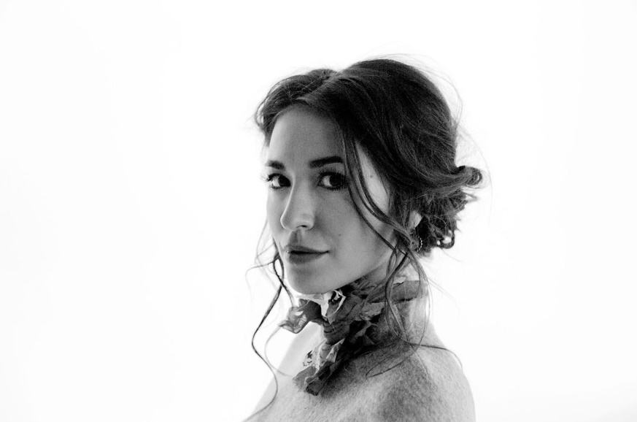
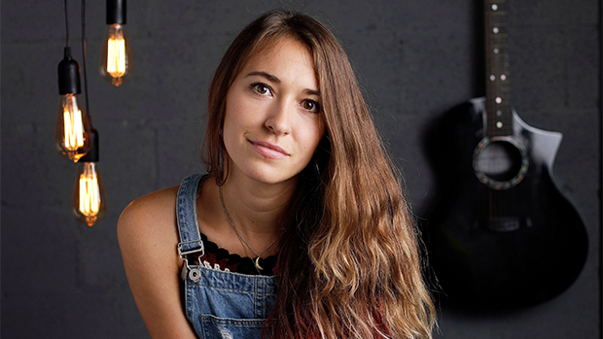
Fotografie

Slide 12
Zdroje
https://en.wikipedia.org/wiki/Lauren_Daigle
https://www.billboard.com/articles/news/8483055/lauren-daigle-criticism-for-performing-on-ellen
https://churchleaders.com/daily-buzz/278853-lauren-daigles-beautiful-live-performance-can-winter-jam.html
https://clube.gazetadopovo.com.br/eventos/lauren-daigle-world-tour
https://www.google.com/search?q=lauren+daigle&client=firefox-b-d&source=lnms&tbm=isch&sa=X&ved=2ahUKEwjS2L2uo_LnAhWlzMQBHUA9DoUQ_AUoAXoECBYQAw&biw=1366&bih=654

Slide 13
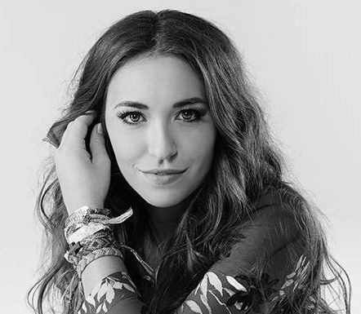
Ďakujem za pozornosť.

